Slide 1

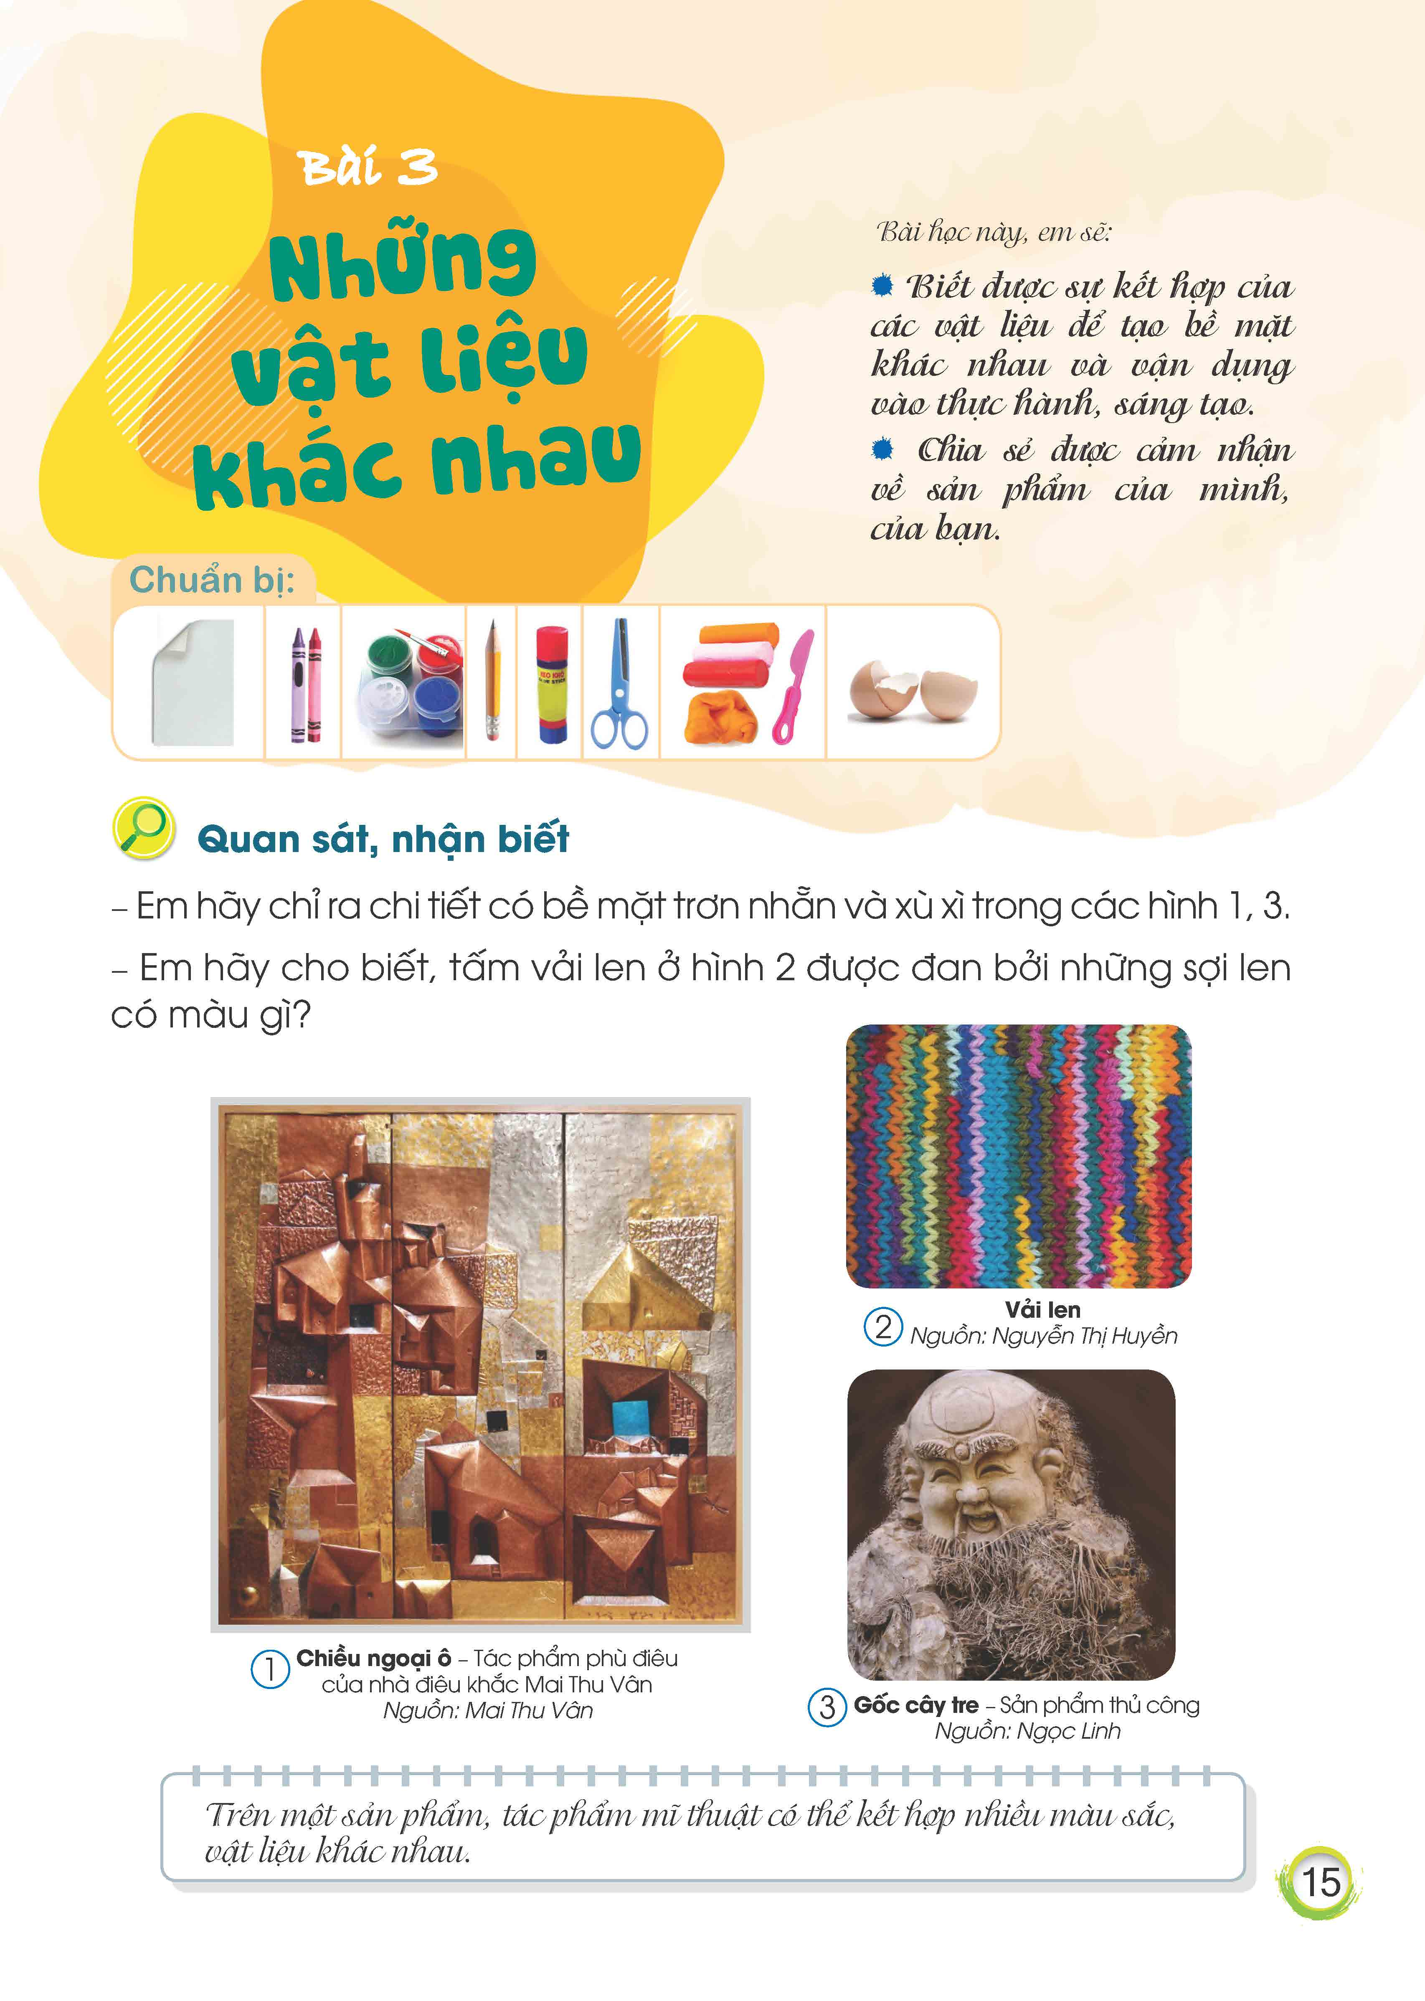
TIẾT 2
TIẾT 2

Slide 2
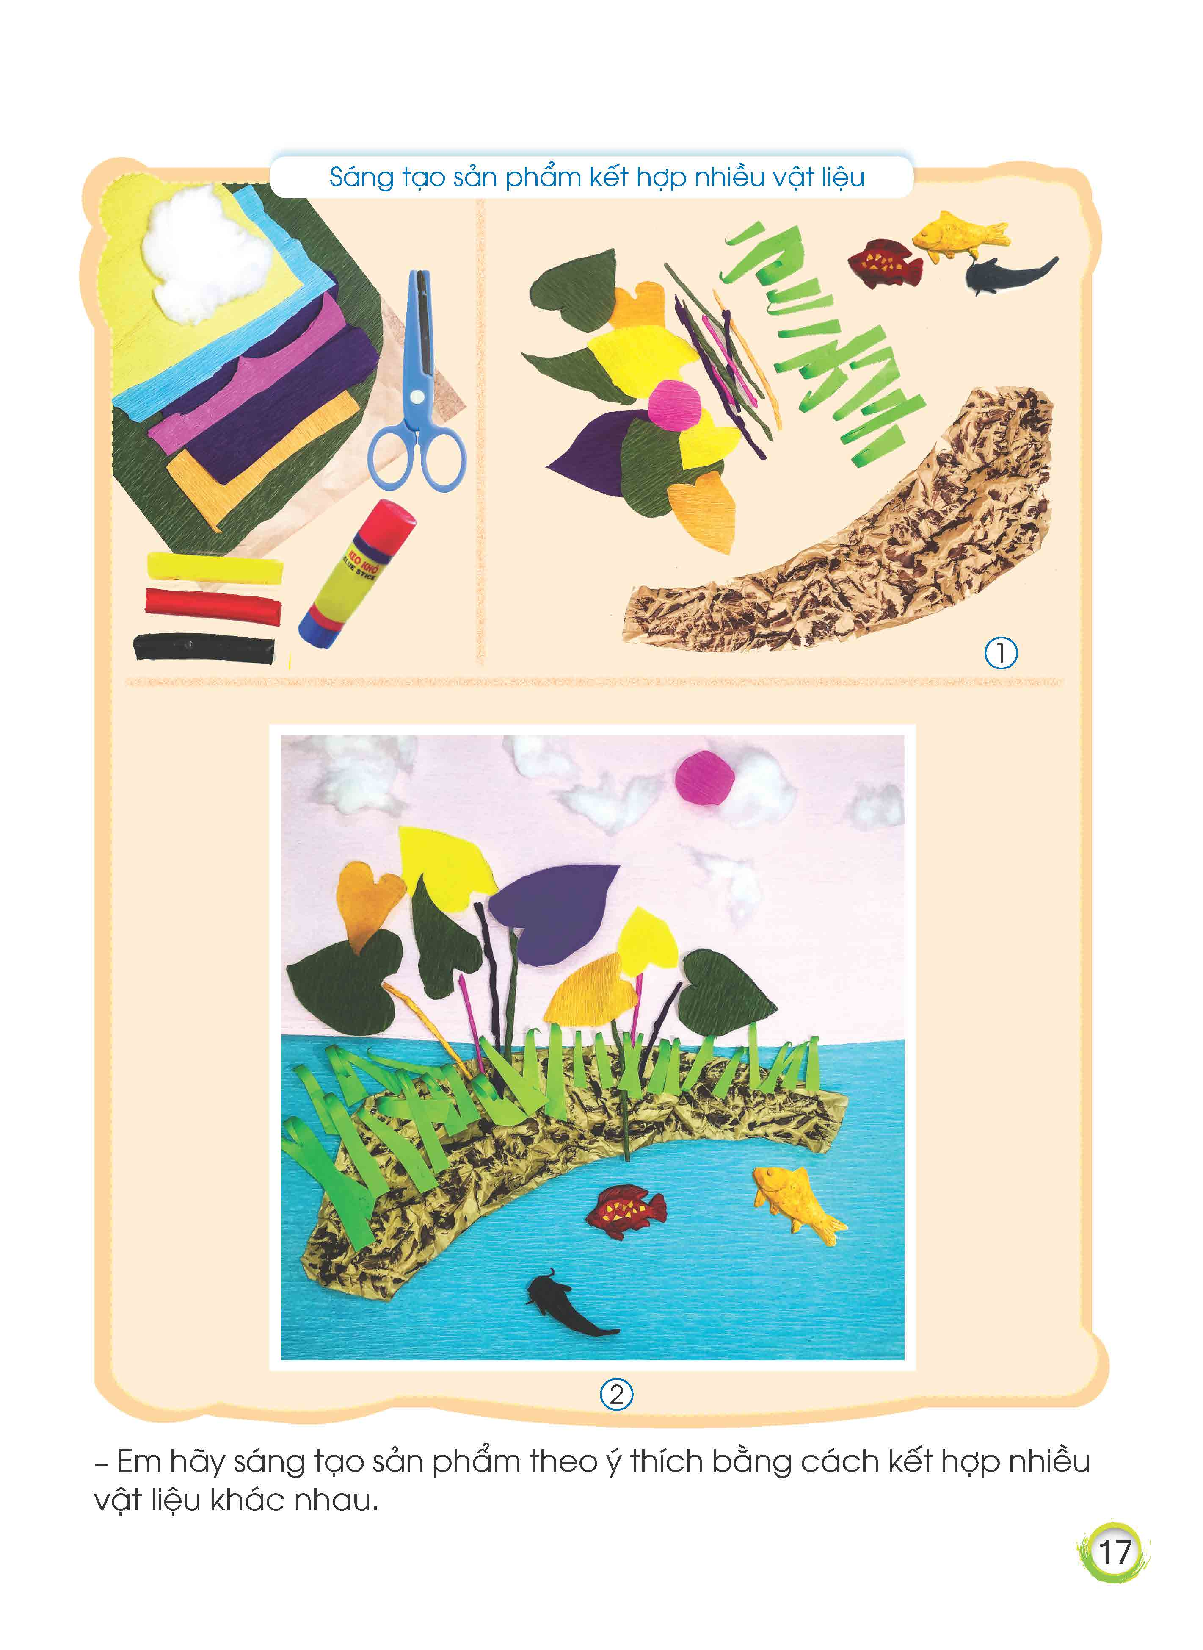
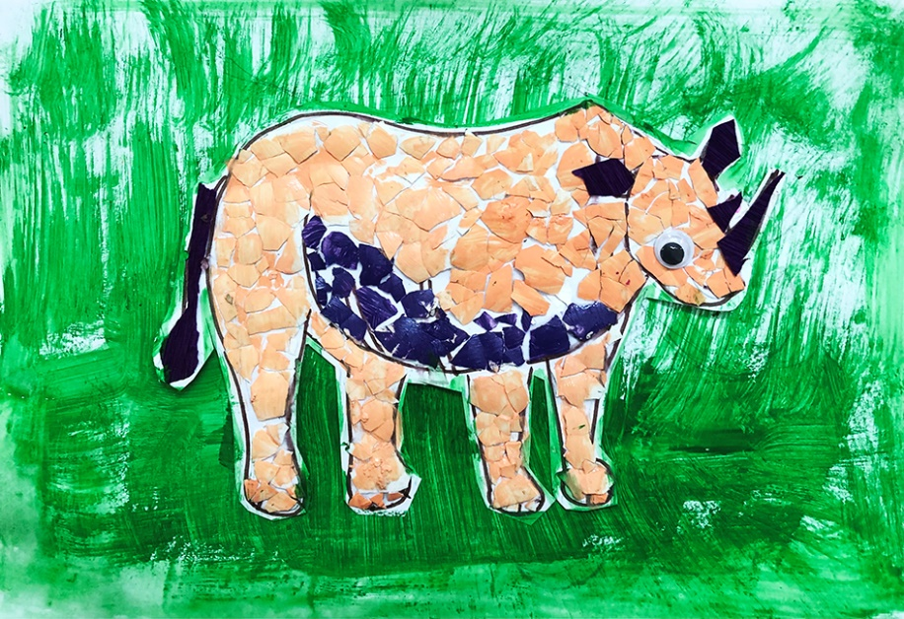
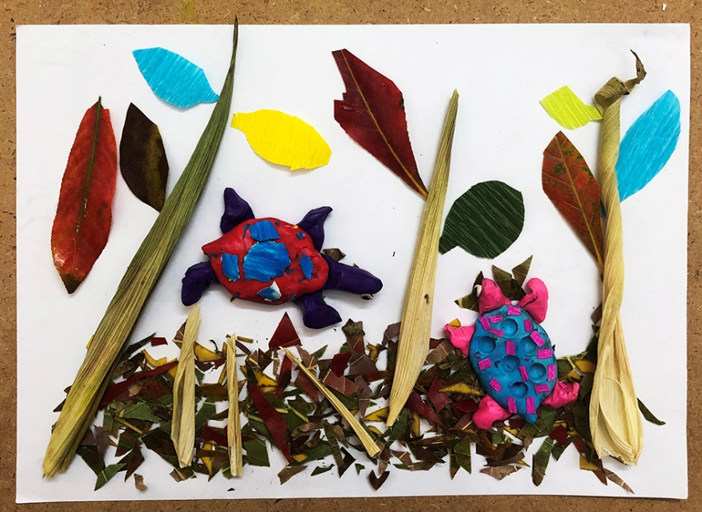
1. Quan sát, nhận biết
Các sản phẩm có những hình ảnh nào? Hình ảnh, chi tiết nào có bề mặt nhẵn, mền, xù xì?
Các sản phẩm được tạo nên từ chất liệu, vật liệu nào?

Slide 3
2. Thực hành, sáng tạo
Chúng mình cùng quan sát, tìm hiểu cách thực hành tạo sản phẩm “bờ ao”

Slide 4
2. Thực hành, sáng tạo
Em hãy nêu một số vật liệu cần chuẩn bị để tạo sản phẩm “bờ ao”
Em hãy nêu các bước thực hành sáng tạo sản phẩm?

Slide 5
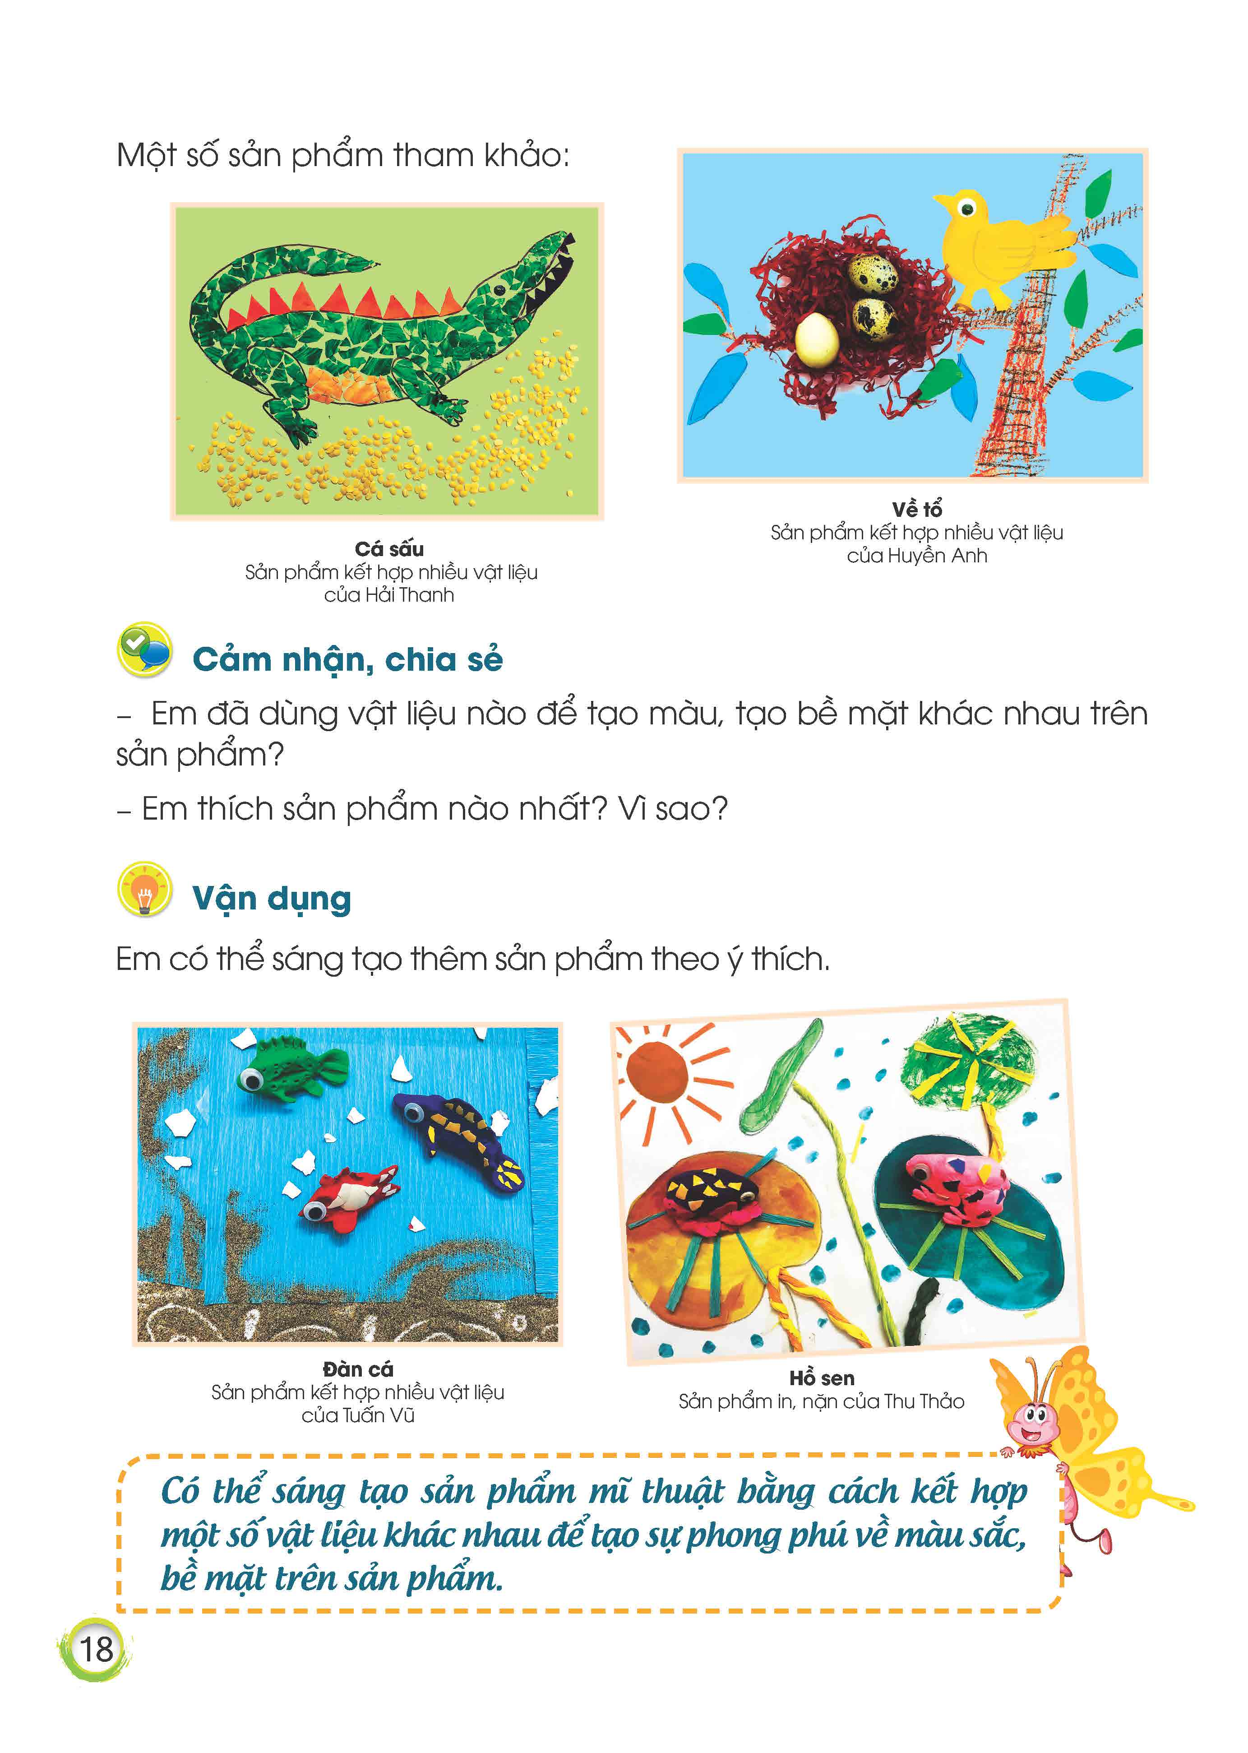
Một số sản phẩm tham khảo
Mỗi sản phẩm có sự khác nhau về bề mặt như thế nào?

Slide 6

Nhiệm vụ của em và bạn
Tạo sản phẩm có bề mặt khác nhau theo ý thích
Nhóm em có thể sáng tạo sản phẩm có các hình ảnh như: Ao cá/bể cá, vườn cây, con đường,… bằng cách vẽ hoặc xé dán, nặn và kết hợp một số vật liệu khác nhau.

Slide 7

3. Cảm nhận, chia sẻ
Tên sản phảm của nhóm em là gì?
Trên sản phẩm của nhóm em có những hình ảnh nào?
Em và bạn đã sử dụng những vật liệu nào để thực hành và sáng tạo sản phẩm bằng cách nào?
Hình ảnh, chi tiết nào trên sản phẩm có bề mặt trơn nhẵn/xù xì hoặc thô ráp, ghồ ghề….
Em thích sản phẩm của nhóm nào nhất, vì sao?

Slide 8
Vận dụng
Em có thể sáng tạo thêm sản phẩm có bề mặt khác nhau theo ý thích.

Slide 9

Chúng mình cùng chuẩn bị học bài 4:
Sắc hoa quê hương

